Slide 1






NHIỆT LIỆT CHÀO MỪNG CÁC THẦY CÔ VỀ DỰ GIỜ
Lớp 5E
Môn:LỊCH SỬ VÀ ĐỊA LÍ
Giáo viên: Vũ Thị Minh Tiệp
Notes:
Nhiệt liệt….

Slide 2



Slide 3


Slide 4






Địa hình chủ yếu của Cam-pu-chia là:
Âm thanh
khi chọn Đúng
Hết giờ
1
2
Âm thanh
khi chọn Sai
10
3
4
5
6
9
0
7
8
Đồng bằng
Núi cao
Trung du
Sông suối

Slide 5
Năm 2021, Cam-pu-chia có số dân là bao nhiêu?
Âm thanh
khi chọn Đúng
Âm thanh
khi chọn Sai
1
2
10
3
4
5
6
9
0
Hết giờ
7
8
Khoảng 14,5 triệu dân
Khoảng 15,5 triệu dân
Khoảng 17,5 triệu dân
Khoảng 16,5 triệu dân

Slide 6
Hồ nước ngọt lớn nhất Đông Nam Á là:
Âm thanh
khi chọn Đúng
Âm thanh
khi chọn Sai
Hết giờ
1
2
10
3
4
5
6
9
0
7
8
Hồ Bi-wa
Hồ Tôn-lê Sáp
Hồ Vic-to-ri-a
Hồ Bai ca

Slide 7

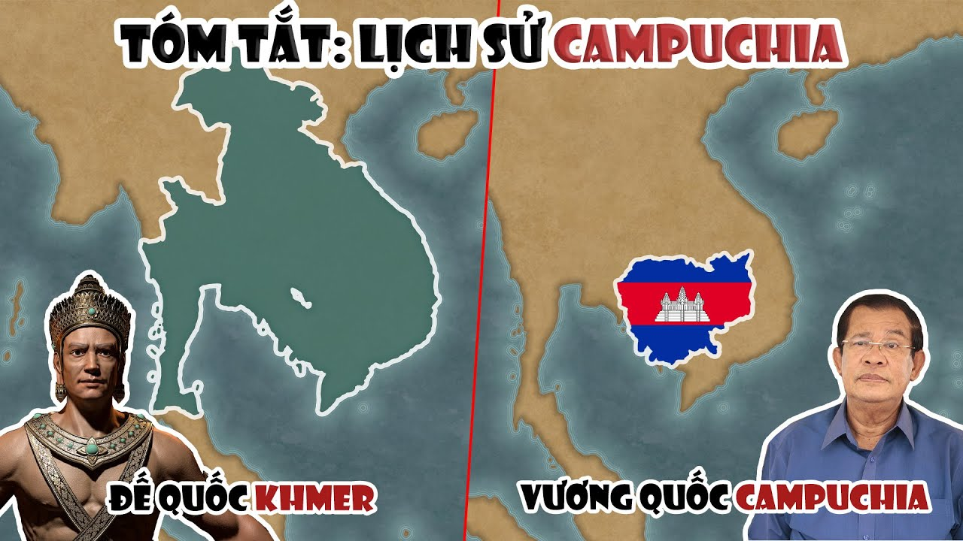




Slide 8


Slide 9
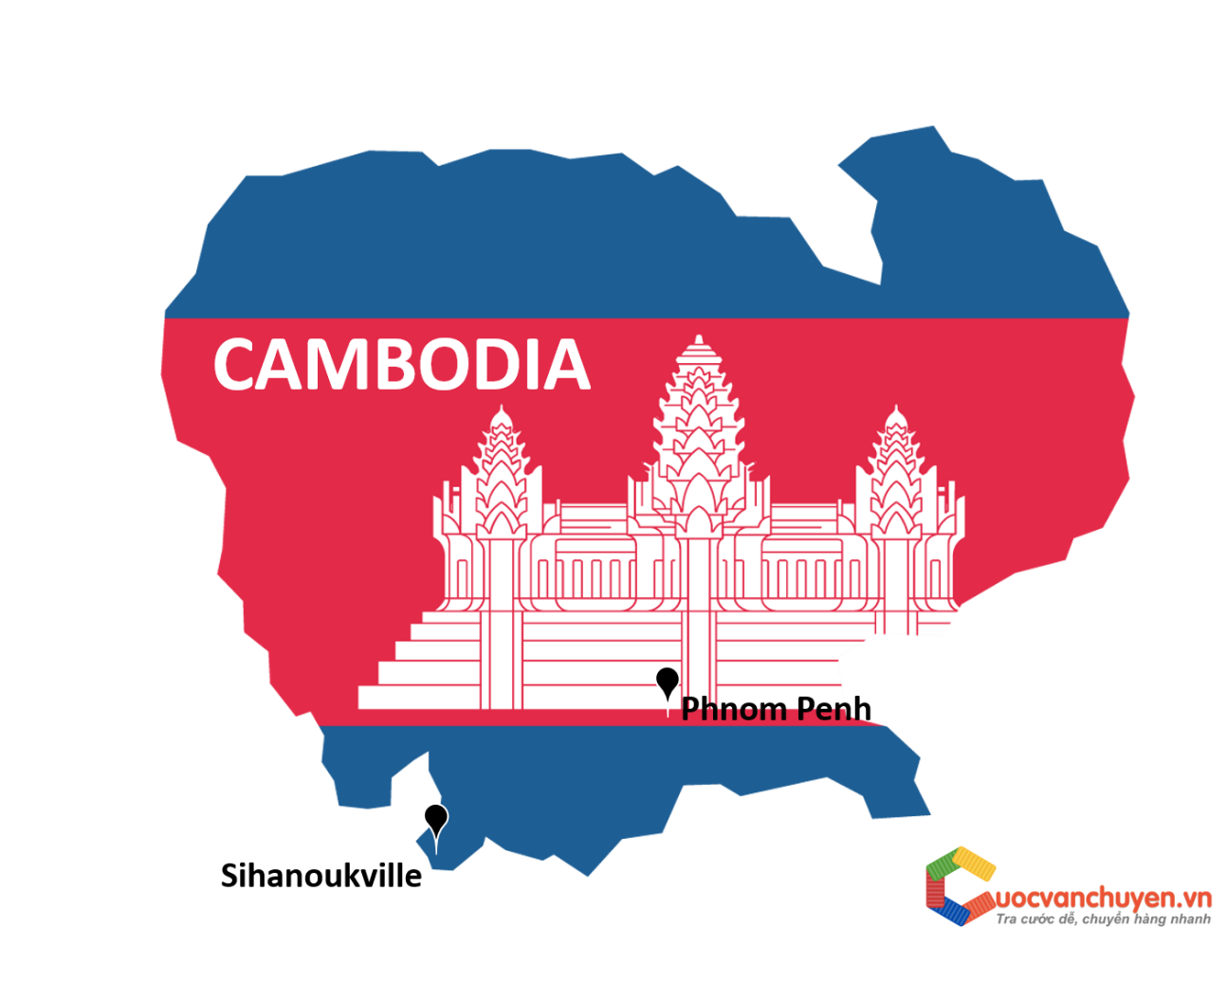
Hoạt động 1: Kể tên một số công trình tiêu biểu.

Slide 10
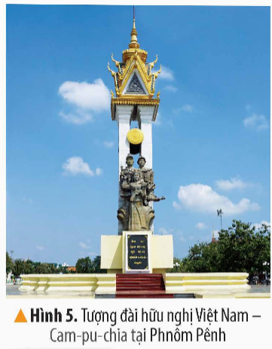
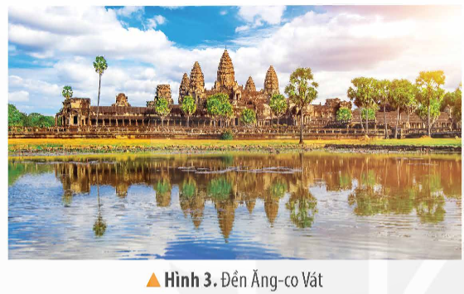
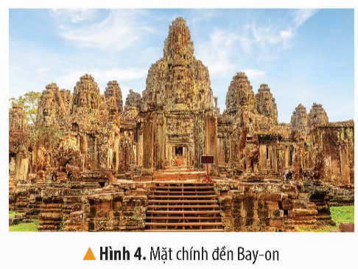
Đọc thông tin và quan sát các hình từ 3 đến 5, em hãy:
- Kể tên một số công trình tiêu biểu của Cam-pu-chia.

Slide 11
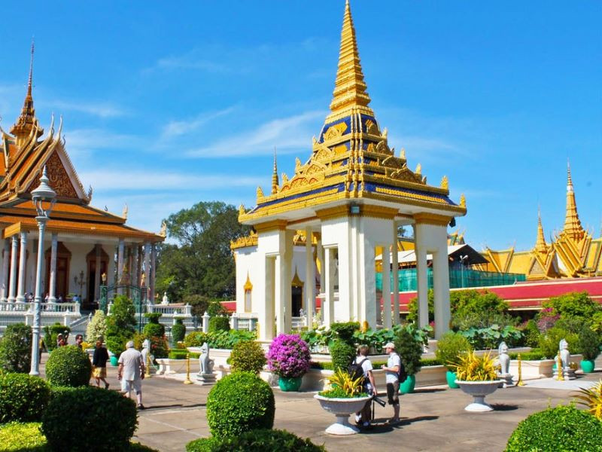
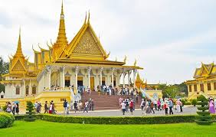
Chùa Bạc
Cung điện Hoàng Gia

Slide 12
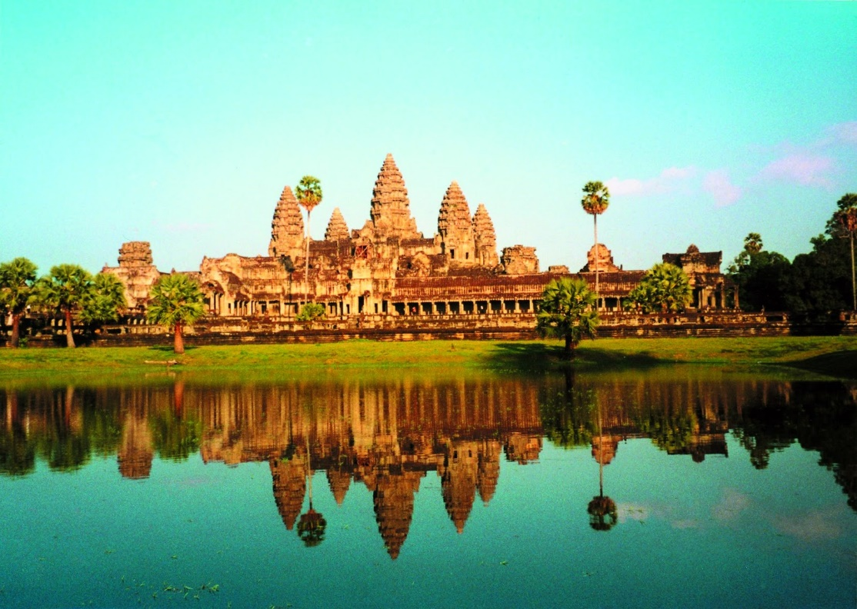
Hoạt động 2: Mô tả một công trình mà em ấn tượng nhất.

Slide 13
- Mô tả một công trình mà em ấn tượng nhất.
Theo gợi ý sau:
Tên công trình
Địa điểm
Điểm nổi bật

Slide 14


LẬT MẢNH GHÉP

Slide 15






Slide 20
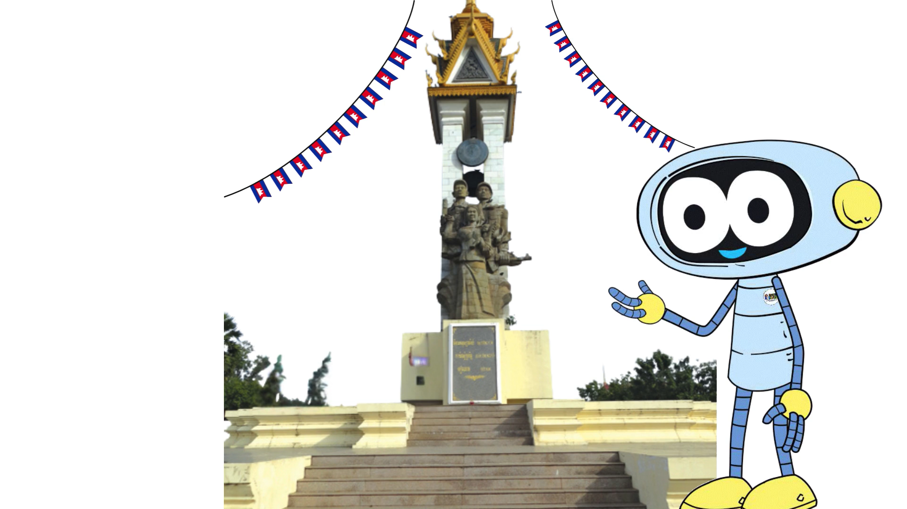

Slide 21

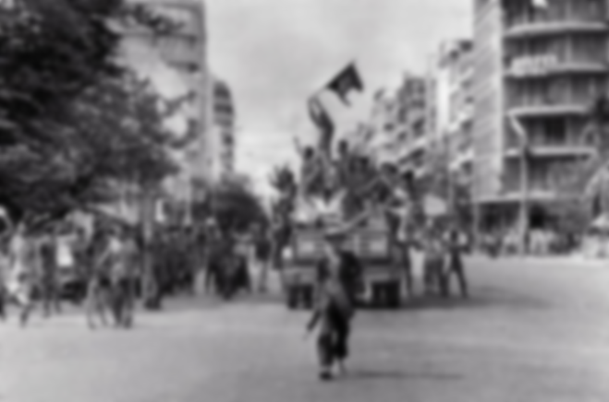

Quân tình nguyện Việt Nam tiến vào Phnom Penh 1979

Slide 22


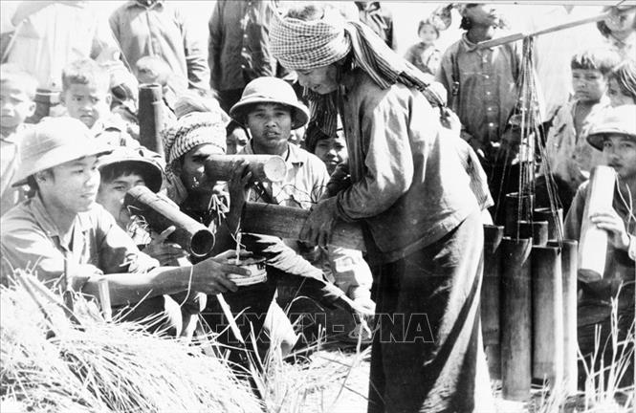
Bộ đội Việt Nam động viên nhân dân Campuchia phục hồi đất nước sau chiến tranh.

Slide 23

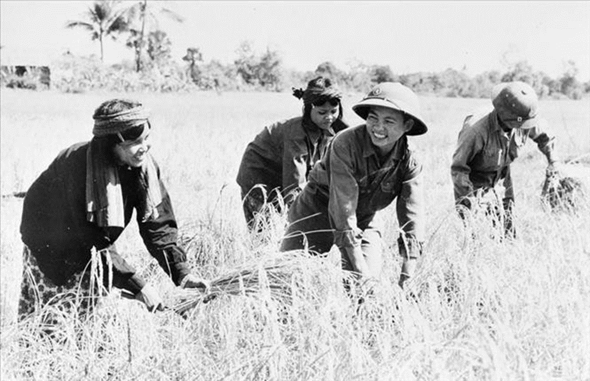
Chuyên gia Việt Nam chia sẻ kinh nghiệm sản xuất.

Slide 24
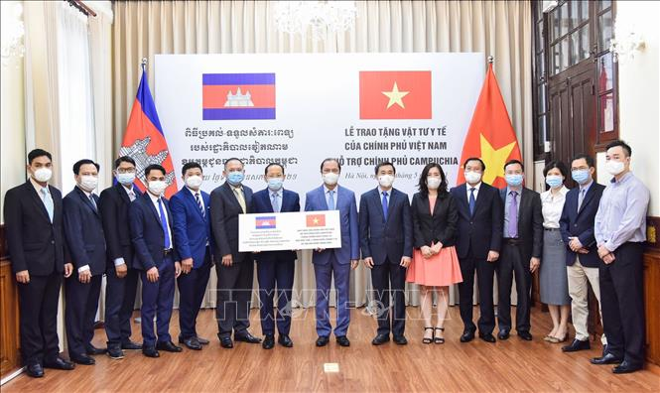
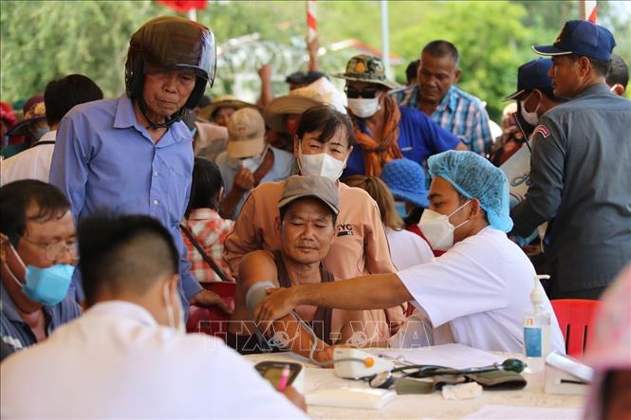
Việt Nam giúp đỡ vật tư y tế. Đặc biệt trong dịp ứng phó với đại dịch Covid-19

Slide 25


Slide 26


Slide 27

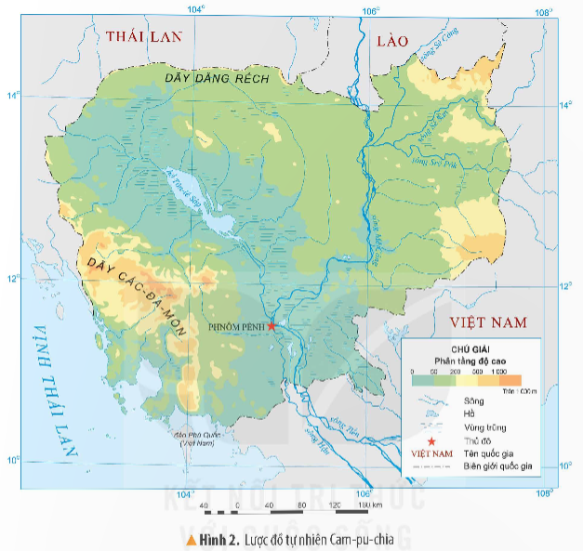
Các quốc gia tiếp giáp với Cam-pu-chia
Một số dãy núi, sông và hồ lớn ở Cam-pu-chia

Slide 28
Giới thiệu một công trình kiến trúc tiêu biểu của Cam-pu-chia
Tên công trình | Địa điểm | Điểm nổi bật

Slide 29


Slide 30



Notes:
Nhận xét HS

Slide 31

TIẾT HỌC ĐẾN ĐÂY KẾT THÚC
CHÚC CÁC THẦY CÔ MẠNH KHOẺ -
THÀNH CÔNG - HẠNH PHÚC !
CHÚC CÁC CON CHĂM NGOAN – HỌC GIỎI !
XIN CHÂN THÀNH CẢM ƠN!

